Slide 1
시나리오 기획서
김광현

Slide 2
작성기록
2019.9.20 | 1시간 | 목차, 작성 방식 작성.
2019.9.21 | 20:00~01:00 | 작성 의도, 시나리오 기획 의도 작성, 타 게임 분석(쿠키런) 작성 시작. +시나리오 초안 작성
2019.9.22 | 10:00~02:00 | (중간에 쉬거나 밥 먹는 시간이 길었음) 쿠키런 떼탈출 시나리오 분석~플롯 분석 부분까지 작성.

Slide 3
목차
게임 소개
방향성 도출을 위한 타 게임 조사
조사 기준
게임 장르: 수집형, 러닝, 용사식당
시나리오: 세계관/인물/사건/도구/메시지
세계관: 인 게임 배경 이미지, 보편적인 복장 설정, 전통이나 행위 방식들이 어떤 방식으로 연출 되는지와 설정 했는 지.
인물: 캐릭터 성격과 관계, 외형
사건: 에피소드 단위 이야기(이미지와 텍스트, 포함된 인물, 사건에 비쳐지는 세계)
도구: 아이템
메시지: 단순하게 권선징악이냐 아니냐의 구분 정도만 하고 넘어가자.
결론을 바탕으로 정리 및 결론
방향성에 따라서 시나리오 세부 요소 방향성.
전체 시놉시스 작성
데이터와 시스템의 관계…? 라고? 스토리랑 스토리텔링이?

Slide 4
작성 의도
게임 내 사용 될 시나리오의 작성, 기획 의도를 명확히 밝혀 시나리오에 대한 이해를 돕고, 공유하기 위해.
그래픽: 주로 캐릭터와 인 게임 배경 등
기획: 콘텐츠 제작 등
이해를 돕고 기획 의도의 근거로 활용 하기 위해 타 게임의 시나리오와 플롯을 분석하고 해당 내용을 바탕으로한 문서 작성.
시나리오 기획 의도
타겟 유저에게 익숙한 소재들을 위주로, 90%의 익숙함과 10%의 신선함.
게임 전체적으로 볼 때, 타 게임과 차별화 되는 요소가 이야기에 초점이 맞춰지는게 아니라 게임의 특징에 맞춰 질 것.
시나리오는 유저가 깊이 있게 파고들 수 있는 여지를 남기고 흥미를 끌 수 있는 부분으로 적용 하고자 함.
시나리오는 이야기를 게임이 진행 되는 시간의 흐름에 따라 선형으로 구성한 것들을 이야기
세계관은 그 시나리오가 진행되는 시간, 공간, 시대적 배경.
플롯은 시나리오가 전개되는 방식
시놉시스는 플롯에 따라 시나리오가 전개 되는 것을 요약하여 작성 한 것으로 정의

Slide 5
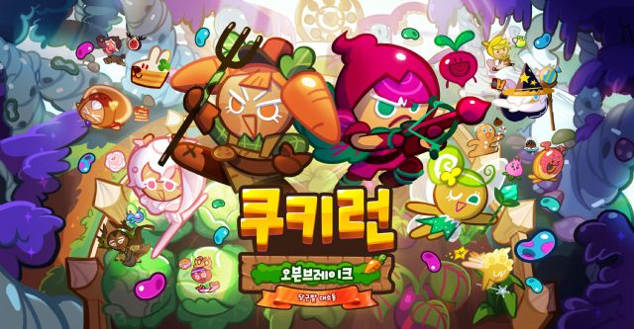
타 게임 분석/쿠키 런 시나리오 분석
모바일) 쿠키 런: 오븐 브레이크
장르 | 러닝, RPG | 그래픽 | 2D
주요 시스템 | 러닝, 캐릭터 스킬, 장비 | 방향성 | 러닝에 충실한, 캐릭터 수집으로 다양하게.
러닝 장르를 선도 했던 게임. 러닝 장르 기본에 충실하면서 다양한 캐릭터와 팻 수집으로 지속적인 이용자를 잡음.
세계관 요약
‘마녀의 오븐’ 에서 탈출 하는 쿠키라는 설정에서 확장되어 ‘쿠키’의 모습의 사람이나 인물, 쿠키 문명으로 묘사. 과거 ‘쿠키 왕국‘ 이 존재했고, 왕국이 몰락 했다는 것 등 기본적으로 중세 판타지에 사람을 쿠키로 바꾼 세계관. 사막부터 몰락한 유적지, 저택 등 다양한 장소적 배경을 가지고 있다.
줄거리
‘어둠 마녀 쿠키’ 의 음모와 이를 저지하려는 ‘몰락한 쿠키 왕국의 쿠키들‘의 갈등이 가장 큰 흐름이지만, 선형적인 구조가 아니라 각 콘텐츠 마다 시간 대와 이야기가 다르게 전개.
※ 해당 게임은 “쿠키런 for kakao” 버전과 다른 게임. 카카오 버전은 16년 기점으로 업데이트가 중단 되었으며 “쿠키런: 오븐 브레이크＂은 자체 서비스.

Slide 6
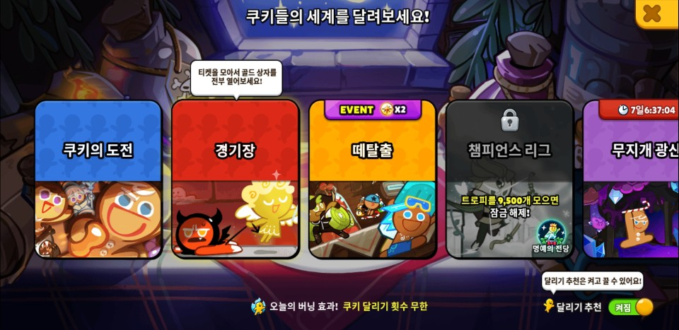
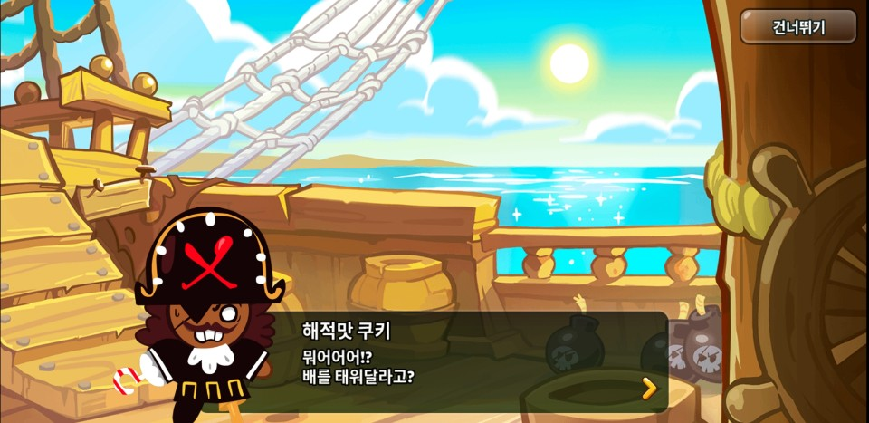
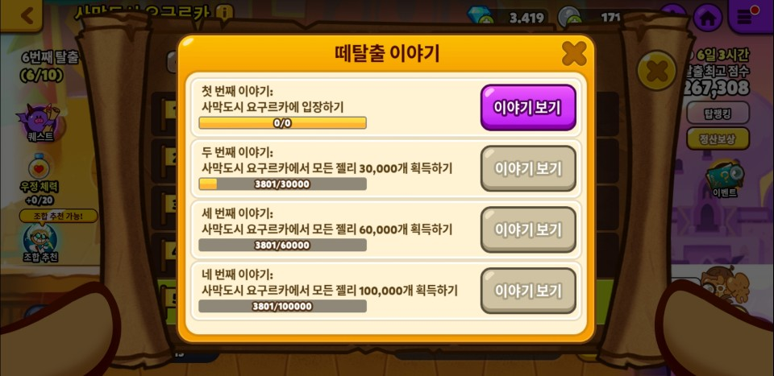
타 게임 분석/쿠키 런 콘텐츠 별 시나리오
이름 | 쿠키의 도전 | 경기장 | 떼탈출 | 챔피언스 리그 | 기억의 섬
내용 | 각 쿠키 별 퀘스트 | 랜드 단위 진행 | 에피소드 단위 진행 | 경쟁 콘텐츠 | 각 쿠키 별 스토리
시나리오 요소 | 인물 | 배경 | 이야기 | 유저 경쟁 | 인물
콘텐츠를 시작 전, 캐릭터의 대화와 일러스트로 이뤄진 스토리가 노출
콘텐츠를 진행하면 다음이야기가 해금 되는 방식
콘텐츠 별로 이야기가 존재하긴 하나, 특히 떼탈출 콘텐츠는 이야기도 주된 콘텐츠로 진행되며 다른 콘텐츠와 달리 시작과 결말이 있는 이야기의 구조를 갖추고 있음.
다른 콘텐츠의 경우 부분적으로 이야기가 존재, 유저들의 상상과 추리를 이끌어내기 위한 이야기로, 배경 이미지나 쿠키들의 각 이야기등으로 파편화 된 형태. 정확한 분석이 어렵고 논지를 흐릴 수 있어 분석에서 제외 함.

Slide 7
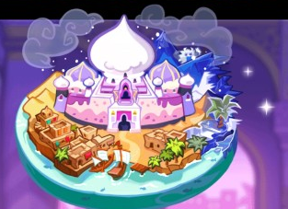



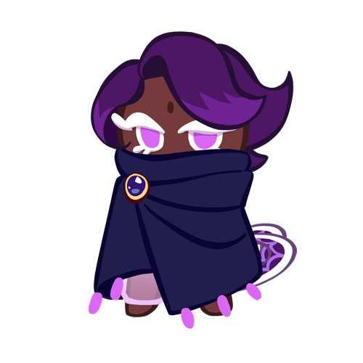
타 게임 분석/쿠키 런 콘텐츠 별 시나리오
메인 EP 사막 도시 요구르카
등장 인물
연금술사맛 쿠키
해적맛 쿠키
요거트크림맛 쿠키
라일락맛 쿠키
줄거리
연금술사는 연금술의 정수가 적힌 책을 찾아, 해적은 보물이 있다는 소문을 듣고 함께 요구르카라는 사막 도시로 이동함.
도착한 뒤 둘은 각자 목표를 위해 헤어지고, 연금술사는 책을 수소문 하다가 도시의 대부호인 요거트크림을 찾아가고, 그는 책을 주는 대신 사막에 나타난 설산에 보물이 있으니 맞바꾸자며 자신의 호위인 라일락맛 쿠키와 3명은 설산으로 동행함.
설산에서 요거트크림이 눈 괴물에게 납치되어 따라 갔다가 전설 속의 눈 폭풍 예티를 발견함.
연금술사는 눈 폭풍 예티를 원래 있던 곳으로 돌려주기 위해, 요거트크림과 해적과 3명이 합류하여 도시를 떠남.
이 이야기는 떼탈출 콘텐츠를 보조 한다. 두 가지 상반된 장소에 개연성을 부여하고, 각 캐릭터의 개성을 부각하기 위해 이야기가 작성되었으며 마지막으로 등장하는 눈 폭풍 예티는 동일한 펫 출시에 맞춘 것이다.

Slide 8
타 게임 분석/쿠키 런 콘텐츠 별 시나리오
씬1
연금술사가 해적의 배를 빌려 사막 도시 요구르카로 이동
상식에 맞지 않는 상황 부여로 앞으로 일어날 일에 대해 궁금증 유발 및 복선
사막 지역으로 가는 도중 눈보라가 몰아침.
배가 필요해서 해적을 이야기에 등장시켰으나 이후 이야기에 기여하는 바가 없음으로 이야기 밖으로
도착 후 둘은 헤어지는 것으로 종료
서로 다른 목적으로 여행에 동참 하는 것과 공간적 배경을 자연스럽게 설명 하는 부분.
연금술사맛 쿠키
연금술의 탄생과 진리에 대한 책을 찾아
해적맛 쿠키
보물이 있다는 소문 때문에
왜 그 책을 찾는지에 대해 설득하는 과정을 거치지 않더라도, 캐릭터의 외형과 특징으로 충분한 설득.
마찬가지로 보물이 있다는 소문을 다른 인물 (소라게)을 통해 듣고 즉각 움직이는 것으로 즉흥적이고, 보물에 대한 욕망이 있는 것으로 설득.
쿠키런에 등장하는 대부분의 캐릭터는 직관적인 캐릭터 성을 가지고 있는데, 연금술사는 말그대로 탐구와 연금술 만이 관심이고, 해적은 보물과 금화 같은 것에만 관심이 있다. 이러한 점을 잘 살려 별도의 개연성을 위한 많은 장치를 두지 않고도 가볍게 읽을 수 있는 수준으로 이야기를 진행시키며 자연스럽게 앞으로 벌어질 일과 유저가 즐길 콘텐츠의 공간적 배경을 설명 한다.

Slide 9
타 게임 분석/쿠키 런 콘텐츠 별 시나리오
씬2
책을 찾아 돌아다니던 연금술사는 상인의 정보에 따라 대부호(요거트크림)라 불리는 자를 찾아가게 됨
요거트크림은 수집품을 막 줄 수 없다며 책 주는 대신 사막에 있는 설산에서 보물 찾아오면 교환 하자는 제안을 함.
연금술사가 제안을 수락함.
공간적 배경을 바꾸면서 ‘무슨 일이 있을 것이다.’는 기대를 만듦
콘텐츠에서 앞으로 진행 될 이야기와 장소가 바뀌는 것을 예고 하고, 등장인물을 추가 시키는 과정
연금술사맛 쿠키
요거트크림맛 쿠키
라일락맛쿠키
요거트크림이 부자라는 것을 표현 하기 위해 연금술사가 책을 찾는 와중 만난 상인의 입을 빌려 ‘대부호’를 찾아보라는 대사 이후 바로 요거트크림을 등장시키고, 금은보화에 둘러쌓인 장면을 통해 캐릭터를 설명 한다.
마찬가지로 요거트크림이 라일락에게 말을 거는 장면에서 아무 대답 하지 않는 라일락을 보여줌으로써 과묵한 성격임을 드러낸다.
마찬가지로 연금술사가 자신의 목적에 따라 움직이다 우연찮게 상인의 입을 빌려 요거트크림의 특징을 이야기 한 뒤 요거트크림을 일러스트와 함께 등장시켜 극 중 인물 설명이 자연스럽고 효과적. 라일락의 성격은 다른 매체에서도 흔히 있는 과묵 컨셉으로 생각 됨.
또한 해당 씬에서 연금술사가 최종적으로는 자신의 목적인 연금술 책을 찾는 것이라는 목표가 설산에서 보물을 찾는 것으로 대체 되는 부분.

Slide 10
타 게임 분석/쿠키 런 콘텐츠 별 시나리오
씬3
연금술사를 요거트크림과 라일락이 같이 따라옴
요거트크림이 설원의 눈 괴물에게 잡혀감
연금 술사가 눈 괴물을 쫓아감.
이야기의 목표에 해당 하는 부분으로 이어짐.
본격적으로 이야기의 주제로 넘어가는 부분, 왜 사막에 설산이 있는가? 이야기 흐름을 위해 다소 개연성을 무시 하는 부분이 보임.
연금술사맛 쿠키
요거트크림맛 쿠키
라일락맛쿠키
이전까지 던져왔던 복선인 ‘사막 지역에 왜 설산이 있을까?’라는 의문을 풀기 위해 이야기가 전개 하는 과정. 앞서 전개 과정에서 연금술사가 사막 도시에 오려 했던 목표를 설산으로 대체하였고, 연금술사라는 주인공 격 인물을 유지한 채 설산까지 데려 오는 것까진 완료 함.
전체 4개로 분할 된 씬 중 3번 째. 분량조절을 위해 새로운 등장인물을 등장시켜 설명하기 보다 개연성이 모자라더라도 이전 씬에 등장했던 인물들을 데려옴. 특히 요거트크림이 잡혀간 이유는 설정상 라일락이 잡혀가려면 대놓고 미끼가 된다던가, 묘사가 더 많이 필요 해지니 캐릭터의 특징으로 개연성을 무마 함. 다음 페이지에서 계속

Slide 11
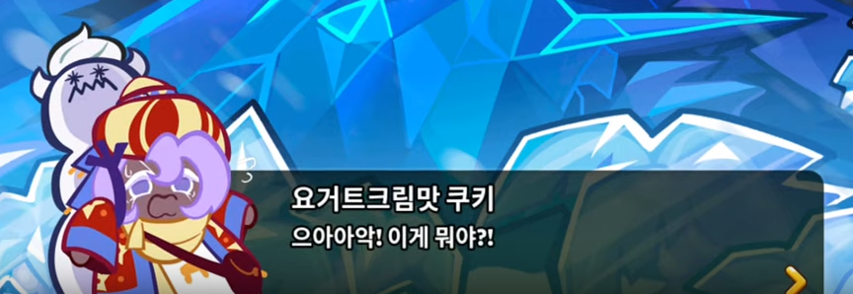
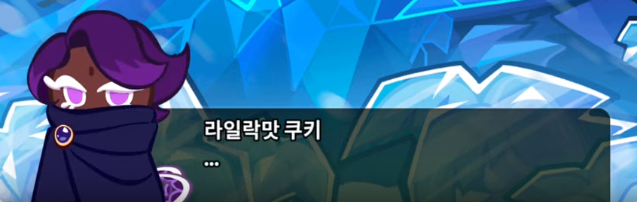
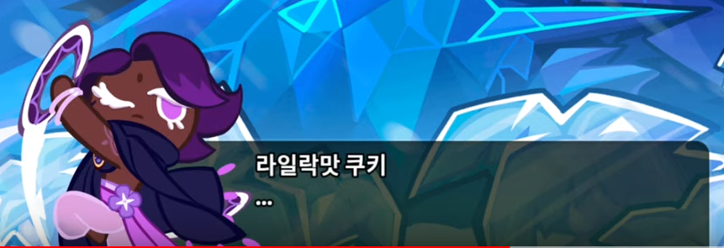
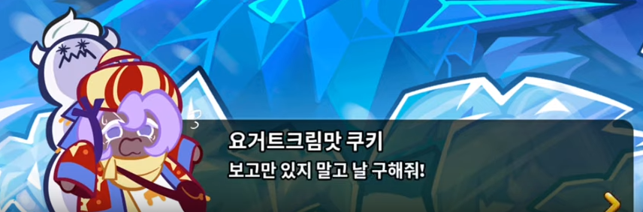
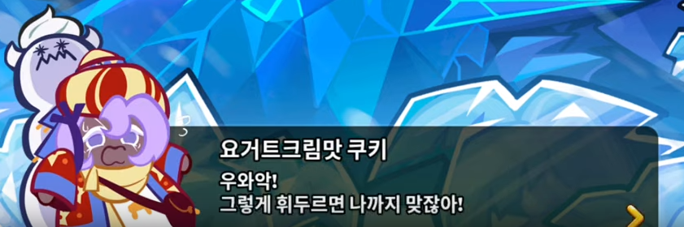
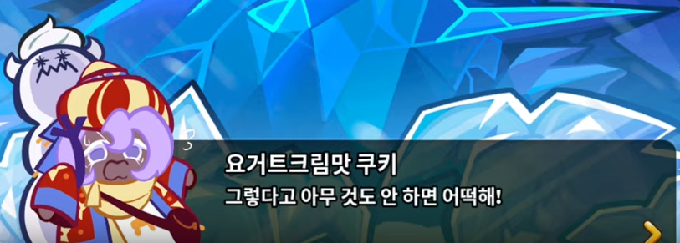
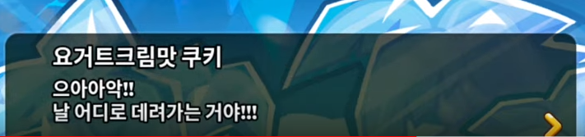
타 게임 분석/쿠키 런 콘텐츠 별 시나리오
씬3
갑자기 나타난 눈 괴물에게 끌려가는 중인 요거트크림
정확하게 요거트크림이 말 한대로’만’ 움직이는 라일락.
상세 해설, 왜 하필 요거트크림이 끌려가는가?
이야기의 전개를 위해 우스꽝스럽게 각색된 부분이지만 연금술사는 이 이야기의 주체이고, 라일락은 보이는 설정 처럼 무예가 탁월해 적합하다고 할 수 없다.
요거트크림은 결국 눈 괴물에게 어디론가 끌려간다.

Slide 12
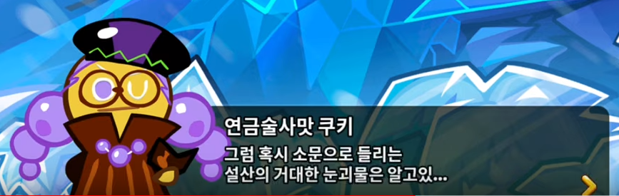
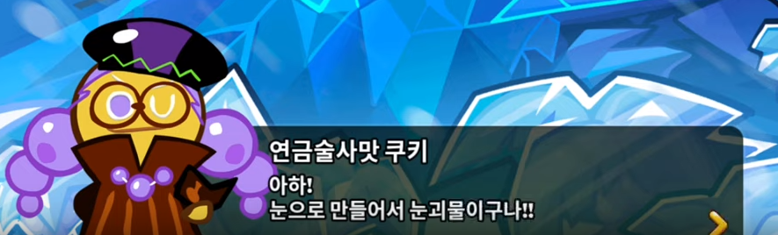
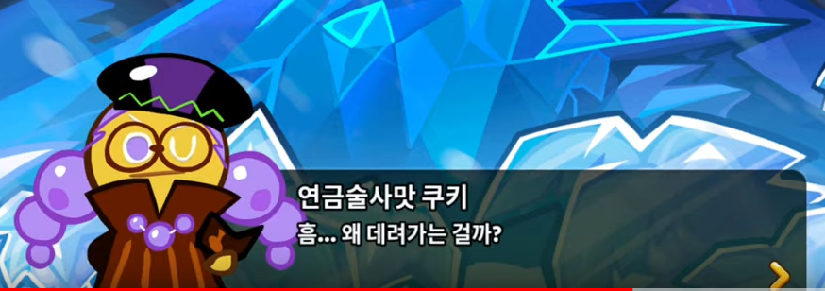
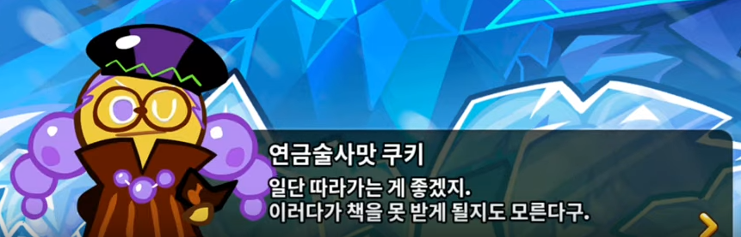
타 게임 분석/쿠키 런 콘텐츠 별 시나리오
씬3
상세 해설
자칫 연금술사의 캐릭터성을 무너뜨릴 수도 있었던 부분. 연금술사가 당황한다거나, 어떻하지? 등 평범한 리액션은 연금술사를 일반적인 캐릭터로 보여줄 수도 있다.
어차피 우스꽝스럽게 개연성을 무시하고 넘어가려고 작정한 장면이라 캐릭터로 밀고 나온 장면.
가볍게 보는 이야기임을 감안, 이러한 방식으로 캐릭터의 성격과 개성은 살리면서 이야기의 흐름에 맞춰 진행
↑ 눈 괴물에게 끌려가는 요거트크림을 보며.

Slide 13
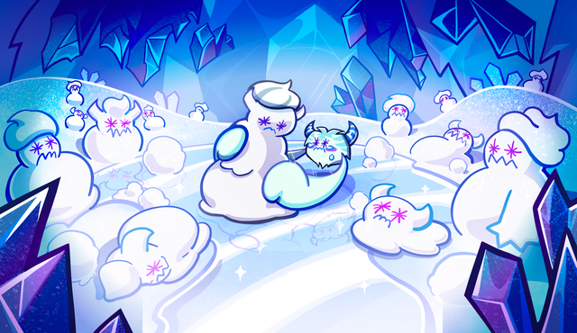
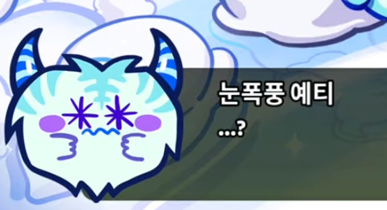

타 게임 분석/쿠키 런 콘텐츠 별 시나리오
씬4
눈괴물을 따라가보니 전설 속의 눈 폭풍 예티를 발견함.
수집하려는 요거트크림과 원래 자리로 보내려는 연금술사의 갈등
예티를 데리고 나오자 눈폭풍이 멈춤.
새로운 등장 인물(?)인 눈 폭풍 예티가 합류.
재차 예티를 수집하려는 요거트크림, 연금술 책과 교환하기로 한 것을 잊었냐며 거래를 제안 하지만 거절
갑자기 유령이 된 해적 등장
요거트크림: 나도 데려가! 배를 사겠다!
해적: 이건 내 영혼같은거야!
연금술사가 요거트크림과 해적을 서로 소개.
요거트크림: 배 좀 빌리자 이정도면되지?
모든 등장인물이 어울려 떠나는 것으로 결말.
해적:이쪽으로 모시겠습니다.
다음 이야기에도 등장 할 것 같은 멤버
주제였던 눈 폭풍 예티에 이르기까지 결말.
목표로 했던, 플레이어가 달리는 장소, 추가 된 눈 폭풍 예티에 관한 이야기 등을 매끄럽게 풀어내기 위해 다소 억지일 수도 있는 전개였지만 유머러스하고, 가볍게 각색 된 부분으로 넘어가면서도 캐릭터를 강조한 이야기 구성.

Slide 14
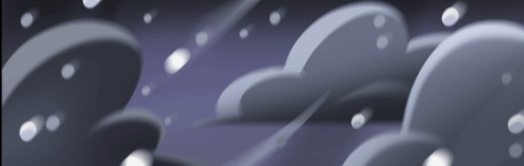
타 게임 분석/쿠키 런/사막 도시 요구르카 플롯 분석
첫번째 씬:기
두번째 씬:승
세번째 씬:전
네번째 씬:결
주된 목표
이야기의 주제와 주인공
이야기에서 이용자를 대신 하는 캐릭터가 어디로(장소), 왜(이유) 를 이야기 하여 전체 이야기에 목표를 부여해 이해 하기 쉽게.
공간적 배경에 대한 개연성
위에서 공간적 배경이 어떤 곳인지를 설명 했다면, 그곳에 어떻게? 왜? 가 명확해야 할 것. 해적 캐릭터는 배를 가졌다는 설정으로 주 무대에 어떻게 도착 했는지를 명확히 한 뒤 이야기에서 퇴장.
이후 나올 설산에 대한 복선으로 눈보라가 이는 것을 언급.
종합// 이야기가 진행 될 무대와 인물을 소개 하는 부분으로, 어떤 방식으로 개연성을 충족 할 것인지에 초점.
이때 해당 이야기는 콘텐츠를 보조 하는데, 콘텐츠에서 유저가 보게 될 게임의 배경, 장소에 대한 이해를 중심으로 함.

Slide 15
타 게임 분석/쿠키 런/사막 도시 요구르카 플롯 분석
첫번째 씬:기
두번째 씬:승
세번째 씬:전
네번째 씬:결
주된 목표
등장인물을 추가 하여 이야길 매끄럽게.
등장인물이 적을 수록 말할게 적어짐.
주인공의 목표를 대체하여 이야기를 작성하는 목적에 맞게 가공.
콘텐츠를 보조 하고 설명 하고, 흥미를 끌기 위한 이야기.
ㄴ

Slide 16
타 게임 분석/쿠키 런/사막 도시 요구르카 플롯 분석
첫번째 씬:기
두번째 씬:승
세번째 씬:전
네번째 씬:결
주된 목표
등장인물을 추가 하여 이야길 매끄럽게.
등장인물이 적을 수록 말할게 적어짐.
주인공의 목표를 대체하여 이야기를 작성하는 목적에 맞게 가공.
콘텐츠를 보조 하고 설명 하고, 흥미를 끌기 위한 이야기.
ㄴ

Slide 17
타 게임 분석/쿠키 런/사막 도시 요구르카 플롯 분석
첫번째 씬:기
두번째 씬:승
세번째 씬:전
네번째 씬:결
주된 목표
등장인물을 추가 하여 이야길 매끄럽게.
등장인물이 적을 수록 말할게 적어짐.
주인공의 목표를 대체하여 이야기를 작성하는 목적에 맞게 가공.
콘텐츠를 보조 하고 설명 하고, 흥미를 끌기 위한 이야기.
ㄴ

Slide 18
시놉시스
도입부
위급한 상황임을 알리는 종소리가 수도에 울리고, 기사 앤은 성문 밖에 있던 수상한 사내를 쫓는다. 사내를 뒤쫓아 잡은 뒤 알게 된 사실은 그 사내가 역사에서 사라졌던 마족이라는 것. 때마침 엄청난 폭발음과 함께 빛의 기둥이 오르고 용의 울음 소리가 수도 방향 들린다.
산을 넘어 수도로 돌아온 앤이 마주한 것은 불타는 수도였다.
중반부
수도로 돌아온 앤은 스승과 합류하여 마족들이 습격한 수도를 돌아다니며 수습 한다.
습격을 주도한 마족 백인대장으로부터 마왕이 강림 할 것이라는 단서를 얻은 앤은 뜬금 없이 나타난 마족의 탑을 향해 무작정 달리기 시작 한다.

Slide 19
게임 내에서
앤이라는 캐릭터를 대책 없이 활기차고, 긍정적인 캐릭터로 묘사 함.
도입부에서 아침 운동 하러 가는 셈 친다며 잡으러 간다. 는 식.

Slide 20
전체 플롯 구조
처음
중간
끝
도입부
사건1
사건1 의 결말
사건2
사건3
사건x
결말?
게임의 튜토리얼에 해당 하는 부분.
사건 2의 결말을 포함
향후 업데이트 부분
이야기의 도입부가 게임의 튜토리얼에 해당 하는 부분
지속적으로 사건의 결말과 사건의 시작이 섞이며 진행 되는 방식.
시놉시스와 도입부에서 어떻게 결말이 진행 될 것인지는 예측 가능 하지만, 그 과정을 과정에서 지속적으로 주인공이 겪는 사건을 통해 콘텐츠 업데이트 예정.

Slide 21
인물 관계도 및 설정
앤 마이너/여/25
피지컬 절정, 두 개의 심장, 지치거나 포기하지 않는, 여류 기사.
밑 바닥에서 검술실력만으로 스승의 눈에 띄어 입양 됨. 이후 평 기사들을 농락하며 왕실 기사로 발탁. 사실 신분을 위장하고 평 기사부터 단계를 밟고 있는 왕자와 대결에서 이기자 어쩔 수 없이 기사 직책을 하사 받음.
드레겐 마이너/??/??
앤의 스승이자 입양한, 드라그노브 왕국의 탑 소드로 한 왕국에서 가장 으뜸 가는 기사를 뜻함. 과거 정복전쟁에서 왕국끼리 피 터지게 싸우던 와중 용과 같은 기세로 싸웠다고 전해지며 용기사라는 칭호가 있음. 하급 기사였으나 혁혁한 공을 계속 세워 마이너라는 성과 직위를 하사 받음.
게임 내에서는 앤 마이너가 파괴된 왕국을 재건하고, 강림한 마왕과 마족과 싸워 세계를 구하는 권선징악 이야기. 심층 메시지는 앤 마이너의 신분과 성별 극복 스토리로 짜두어, 스토리에 관심이 있는 유저들에게 흥미와 이야기를 전달 하는 구조.
줄거리

